Slide 1
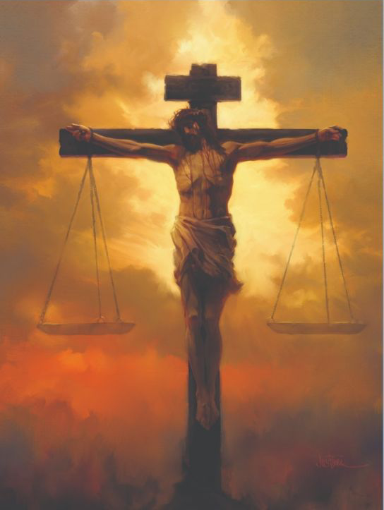

Slide 2
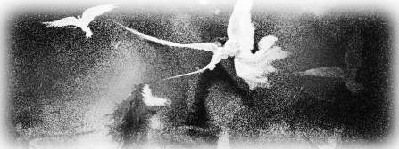
Para Memorizar
«Pondré enemistad entre ti y la mujer, y entre tu simiente y la simiente suya; esta te herirá en la cabeza, y tú la herirás en el talón»
(Génesis 3: 15).

Slide 3
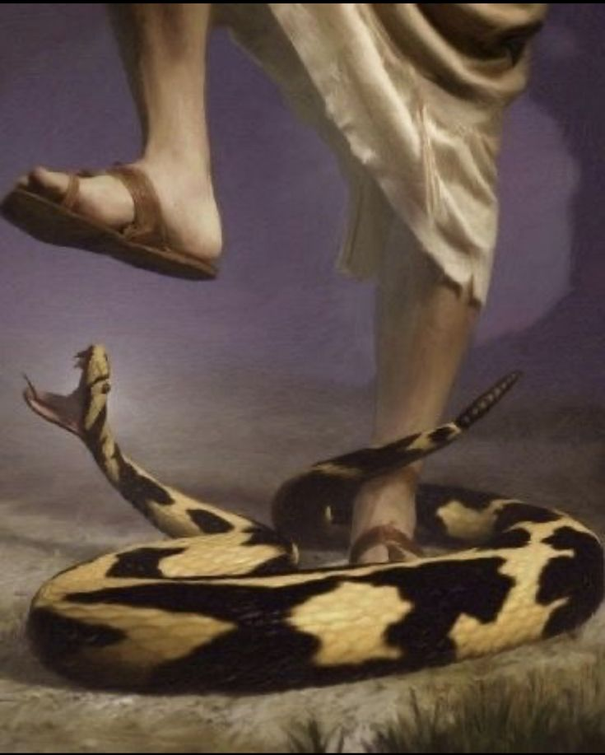
Enfoque del Estudio
Nuestro amoroso Dios se regocija en tener una relación de amor con sus criaturas. Texto clave: Génesis 3:15; para el estudio de esta semana: Génesis 3:1-4; Isaías 14:12-15; Ezequiel 28:12-19; Mateo 13:24-30; Juan 8:44; Apocalipsis 12:7-9. La lección de esta semana a subraya tres importantes nociones: 1) El Conflicto Cósmico no es una batalla dualista entre poderes omnipotentes; 2) El Conflicto Cósmico involucra al pueblo de Dios; 3) La resolución del Conflicto Cósmico no podía ser prematura.
El Conflicto Cósmico afecta diariamente a todos los seres humanos y al universo en general. Satanás intenta usurpar el culto que se debe a Dios, pero será finalmente derrotado. El Conflicto Cósmico se centra en la perfección moral del carácter de Dios y no involucra a dos poderes iguales e independientes que luchan en una guerra sin fin, ya que Lucifer fue creado por Dios pero decidió cuestionar el carácter de su Creador.
Todo el universo siente los efectos del Conflicto Cósmico. En el Cielo, Cristo fue el blanco principal de la rebelión de Lucifer. En el desierto, Satanás cuestionó la filiación divina de Jesús. Sin embargo, nuestro Señor salió victorioso y tiene el poder de convertirnos en hijos e hijas de Dios. Llegará un día en que Dios acabará finalmente con el mal. Mientras tanto, se permite que el mal llegue a su madurez para que las falsas acusaciones hechas contra el gobierno divino puedan ser vistas en su verdadera luz por todos los seres creados.

Slide 4
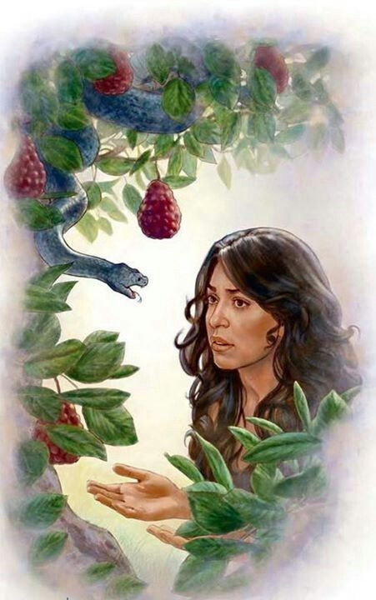
Sábado
Introducción a la Lección
C
uando las cosas van mal en nuestro mundo, ¿a quién se suele acusar? Muchos preguntan: Dios, ¿por qué has hecho o permitido esto? Como se señaló en el capítulo anterior, algunos afirman que, dado el tipo y la cantidad de mal presente en el mundo, es improbable que Dios exista. Muchos afirman que la defensa o argumentación basada en el libre albedrío no es por sí misma capaz de explicar el evidente problema del mal. Por un lado, parece que Dios podría haber evitado muchos males que ocurren sin socavar el libre albedrío. Por ejemplo, un Dios todopoderoso podría evitar muchos desastres «naturales» (huracanes, inundaciones, enfermedades) sin socavar el libre albedrío de sus criaturas humanas. Del mismo modo, parece que Dios podría evitar accidentes aéreos advirtiendo de antemano a las posibles víctimas.
En estos y otros aspectos hay más elementos intervinientes cuando se observa el cuadro completo. De hecho, como veremos a continuación, las Escrituras establecen un marco referencial más amplio: una controversia cósmica que los adventistas llamamos «el Gran Conflicto». Este mundo forma parte de una zona de guerra cósmica, lo que nos ayuda a entender por qué a menudo parece que el mal reina en nuestro planeta. En resumen, en este mundo hay un gobernante enemigo que está en guerra contra Dios y su pueblo.
“Lucifer estaba envidioso y tenía celos de Jesucristo. No obstante, cuando todos los ángeles se inclinaron ante él para reconocer su supremacía, gran autoridad y derecho de gobernar, se inclinó con ellos, pero su corazón estaba lleno de envidia y odio. Cristo formaba parte del consejo especial de Dios para considerar sus planes, mientras Lucifer los desconocía. No comprendía, ni se le permitía conocer los propósitos de Dios. En cambio Cristo era reconocido como Soberano del Cielo, con poder y autoridad iguales a los de Dios. Lucifer creyó que él era favorito en el cielo entre los ángeles. Había sido sumamente exaltado, pero eso no despertó en él ni gratitud ni alabanzas a su Creador. Aspiraba llegar a la altura de Dios mismo. Se glorificaba en su propia exaltación… ¿No eran sus vestiduras brillantes y hermosas? ¿Por qué había que honrar a Cristo más que a él? ” (La historia de la redención, p. 14).

Slide 5
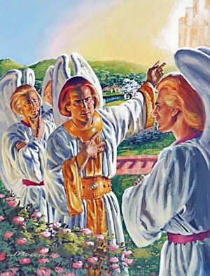
Domingo
UN ENEMIGO HIZO ESTO
Les refirió otra parábola, diciendo: El reino de los cielos es semejante a un hombre que sembró buena semilla en su campo;…Y cuando salió la hierba y dio fruto, entonces apareció también la cizaña” (Mateo 24: 24,26).
Lee Mateo 13: 24 al 27. ¿Cómo nos ayuda esa parábola a entender la existencia del mal en nuestro mundo?
R. Lo que Dios creo era buena en gran manera, pero vino el enemigo de Dios y se infiltro en este mundo causando caos y maldad, cosas que no creo Dios.
Si Dios es totalmente bueno y todopoderoso, ¿por qué existe el mal? ¿Por qué permitió que apareciera? Jesús dio una respuesta simple pero extremadamente profunda: «Un enemigo ha hecho esto» (Mat. 13:28). Esta respuesta aparece en la parábola de Jesús acerca del trigo y la cizaña. En ella, un hombre (que representa a Cristo) «sembró buena semilla en su campo. Pero mientras sus hombres dormían, vino su enemigo, sembró cizaña entre el trigo y se fue» (Mat. 13:24, 25). Cuando la cizaña, que representaba el mal, se hizo evidente entre el trigo, los siervos le preguntaron: «Señor, ¿no sembraste buena semilla en tu campo? ¿Cómo, pues, tiene cizaña?» (vers. 27).
«Existe otra lección en las palabras del Salvador, una lección de maravillosa clemencia y tierno amor. Así como la cizaña tiene sus raíces estrechamente entrelazadas con las del buen grano, los falsos cristianos en la iglesia pueden estar estrechamente unidos con los verdaderos discípulos. El verdadero carácter de estos fingidos creyentes no es plenamente manifiesto. Si se los separase de la iglesia, se haría tropezar a otros que, de no mediar esto, habrían permanecido firmes». (Palabras de vida del gran Maestro, pp. 50, 51).
Reflexionemos: ¿Cuáles son los riesgos de arrancar ahora la cizaña que está en medio del trigo? Al mismo tiempo, ¿por qué el hecho de no arrancarla no significa que debamos ser indiferentes ante el mal?

Slide 6
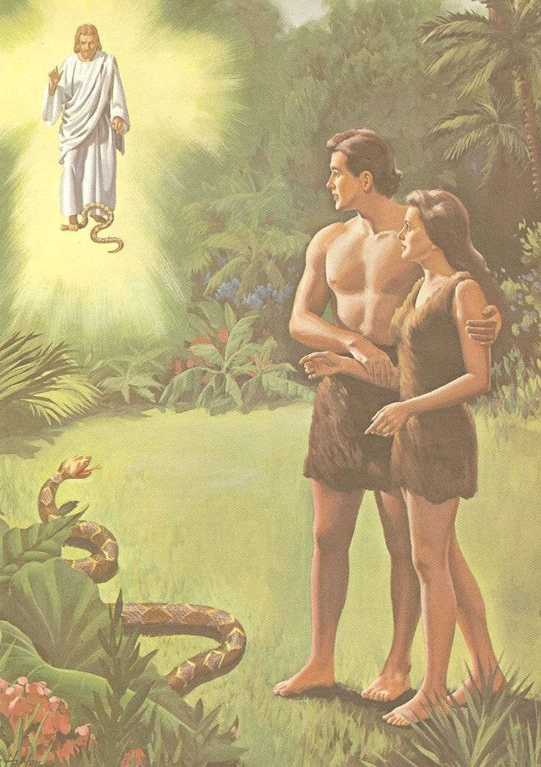
Lunes
EL ORIGEN DEL CONFLICTO EN LA TIERRA
“Entonces la serpiente dijo a la mujer: No moriréis; sino que sabe Dios que el día que comáis de él, serán abiertos vuestros ojos, y seréis como Dios, sabiendo el bien y el mal”. (Génesis 3: 4).
Lee Génesis 3: 1 al 7. ¿Qué nos dice esto acerca de cómo llegó el mal a la Tierra? ¿Qué luz arroja eso sobre la naturaleza del Conflicto Cósmico? (Ver también Apoc. 12: 7-9).
R. Claramente se nos muestra que el originador del mal en la tierra es Satanás, poniendo la disyuntiva de la duda en Eva y Adán, tal y como lo hizo en el cielo con cada ángel. Y la naturaleza del conflicto es el engaño.
La serpiente sembró sutilmente la duda con su primera pregunta, pero ahora contradice directamente las palabras de Dios al afirmar: «No es cierto. No morirán; sino que Dios sabe que el día que ustedes coman de él se les abrirán los ojos, y serán como Dios, conocedores del bien y del mal» (vers. 4, 5). Esto constituyó un ataque directo al carácter de Dios, ya que, según la serpiente, Dios era un mentiroso que no quería lo mejor para Adán y Eva, sino que retenía algo bueno, el conocimiento, a fin de oprimirlos. Eva tenía que elegir entre creer lo que Dios había dicho o aceptar las insidiosas calumnias de la serpiente acerca del carácter de Dios.
«Jesús vino al mundo para ilustrar el carácter de Dios en su propia vida, y barrió todas las falsas interpretaciones que Satanás había elaborado, y reveló la gloria de Dios. Solamente al vivir entre los hombres podía revelar la misericordia, la compasión y el amor de su Padre celestial; porque solo mediante actos de bondad podía manifestar la gracia de Dios. La incredulidad de los hombres estaba profundamente arraigada, y no obstante, no podían resistir el testimonio de su ejemplo divino, y de sus hechos llenos de amor y verdad» (Hijos e hijas de Dios, p. 141).
Reflexionemos: ¿Cuál sería la mejor manera de explicar la naturaleza del Conflicto Cósmico a un no creyente, en vista de que todos enfrentamos los efectos de este conflicto?

Slide 7
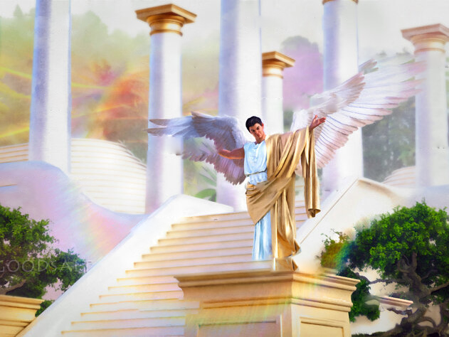
Martes
EL ORIGEN DEL CONFLICTO EN EL CIELO
“A causa de la multitud de tus contrataciones fuiste lleno de iniquidad, y pecaste; por lo que yo te eché del monte de Dios, y te arrojé de entre las piedras del fuego, oh querubín protector” Ecequiel 28: 26).
Lee Isaías 14: 12 al 15. ¿Qué luz adicional arroja esto sobre el origen del Gran Conflicto?
R. Lucifer se lleno de orgullo y en lugar de agradecer a Dios por su hermosura, lo llevo a querer el lugar de Dios queriendo ocupar el trono del Creador.
Según Ezequiel 28, este conflicto se originó en el corazón de un ángel perfecto que eligió rebelarse contra Dios. Ezequiel 28:12 se dirige crípticamente al «rey de Tiro», pero no se refiere simplemente a un rey humano, como lo demuestra el hecho de que se lo llame «el sello de la perfección, lleno de sabiduría, y de acabada hermosura» (vers. 12), se diga que estuvo presente «en el Edén, en el huerto de Dios» (vers. 13), y se lo defina como «ungido querubín grande, protector» en «el santo monte de Dios» (vers. 14). Este ser era, pues, un ángel que servía junto al mismo Trono de Dios, un querubín protector, representado en el Santuario por los querubines que estaban sobre el Arca del Pacto, o Alianza (Éxo. 25:19; Eze. 28:16). Dos veces declara el texto que este ángel era «perfecto»: «Perfecto eras en todos tus caminos desde el día en que fuiste creado, hasta que se halló en ti maldad» (Eze. 28:15; cf. vers. 12). Esto podría referirse al propio Satanás.
“Lo que significa la desobediencia se echa de ver en la historia de Satanás, que por causa de ella fue expulsado del cielo. Los mayores talentos y los dones más elevados que se podía otorgar a un ser creado se le concedieron a Lucifer, el querubín cubridor. Antes de su caída era un ser glorioso, que ocupaba un puesto próximo al de Cristo, pero trató de ser igual a Dios y acarreó sobre sí mismo una ruina inexorable.” (Cada día con Dios, p. 285).
Reflexionemos: ¿Cómo entendemos el hecho de que Lucifer, quien cayó, era originalmente “perfecto” desde el momento en que había sido creado “hasta que se halló […] maldad” en él (Eze. 28: 15)? ¿Cómo podría un ser perfecto caer a menos que su perfección incluyera la libertad moral, o libre albedrío?

Slide 8
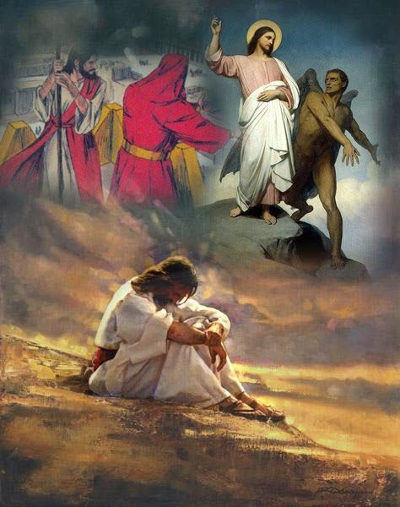
Miércoles
SI ME ADORAS
“Y le dijo el diablo: A ti te daré toda esta potestad, y la gloria de ellos; porque a mí me ha sido entregada, y a quien quiero la doy. Si tú postrado me adorares, todos serán tuyos” (Lucas 4: 6-7)
Lee Mateo 4: 1 al 11. ¿Cómo se revela aquí la realidad del gran conflicto entre Cristo y Satanás?
R. Se revela por medio de las tentaciones que paso Jesús, ya que Satanás trata de que Jesús caiga y se revele contra Dios aceptándolo a él como su Dios pero Jesús contesta con un “Escrito esta”, venciendo así al enemigo y derrotándolo en esta lucha entre el bien y el mal.
Sin embargo, muchos se preguntan cómo podría existir un conflicto entre el Dios todopoderoso y una mera criatura, como el Diablo o cualquier otra. Nadie podría oponerse a Dios en un conflicto que tuviera que ver exclusivamente con el poder. Este conflicto debe ser, pues, de otro tipo. En efecto, se trata de un conflicto acerca de lo que es verdad y lo que es bueno, un conflicto en el que Satanás libra una guerra de desinformación y calumnias o falsas acusaciones contra el carácter y el gobierno de Dios. Un conflicto así no puede ser resuelto mediante el poder, sino que requiere una demostración reivindicatoria. Las Escrituras describen sistemáticamente a Satanás como el archiengañador y calumniador que continuamente acusa a Dios de no ser justo y de no amar realmente, de no tener en cuenta nuestros mejores intereses.
“Satanás le presentó a Jesús los reinos del mundo en la más halagüeña condición. Si Jesús consentía en adorarlo, él por su parte ofrecía renunciar a sus pretensiones al dominio de la tierra. Sabía Satanás que si el plan de salvación se llevaba a cabo y Jesús moría para redimir al género humano, su propio poder quedaría limitado y finalmente anulado, y él mismo sería destruido. Por lo tanto, su estudiado intento era impedir, si fuera posible, la realización de la magna obra comenzada por el Hijo de Dios. Si el plan de la redención del hombre fracasaba, Satanás poseería el reino que entonces pretendía; y se lisonjeaba de que, en caso de obtener éxito, reinaría en la tierra en oposición al Dios del cielo...” (Primeros escritos, pp. 156, 157).
Reflexionemos: Aunque no deberíamos vivir con temor, ¿por qué debemos recordar siempre la realidad de la lucha que se libra a nuestro alrededor?

Slide 9
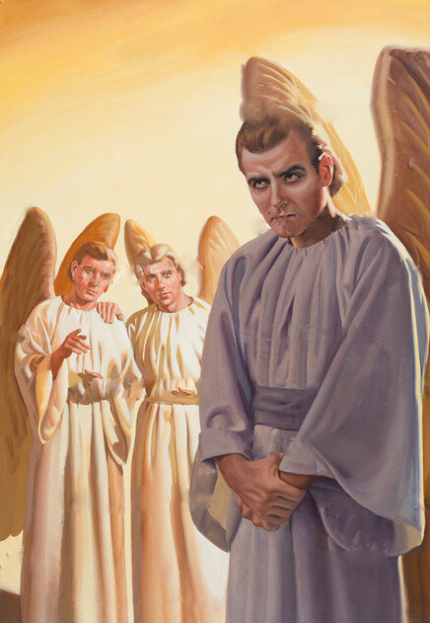
Jueves
LA NATURALEZA DEL CONFLICTO CÓSMICO
“Vosotros sois de vuestro padre el diablo, y los deseos de vuestro padre queréis hacer. Él ha sido homicida desde el principio, y no ha permanecido en la verdad, porque no hay verdad en él. Cuando habla mentira, de suyo habla; porque es mentiroso, y padre de mentira.” (Juan 8: 44).
Lee Juan 8: 44 y 45 a la luz de Apocalipsis 12: 7 al 9. ¿Qué revelan estos pasajes acerca del carácter del Diablo y su estrategia?
R. El carácter del diablo que es homicida y padre de mentira. No hay verdad en él.
Si el Conflicto Cósmico fuera una mera cuestión de poder, habría terminado antes de empezar. Debe, pues, ser de otro tipo. De hecho, las Escrituras revelan que el Conflicto es una disputa en torno al carácter de Dios, un conflicto acerca de acusaciones difamatorias hechas por el Diablo contra Dios en el sentido de que, entre otras cosas, el Señor no es totalmente bueno y amoroso. Tales afirmaciones no pueden ser contrarrestadas mediante el poder o la fuerza, sino comparando los dos caracteres en pugna. La palabra griega traducida como “diablo” significa simplemente “calumniador”, mostrando una vez más que la naturaleza del Conflicto tiene que ver con creencias, incluyendo creencias acerca del carácter de Dios.
La verdad como es en Jesús enseña lecciones de importancia vital. Demuestra que el amor de Dios es amplio y profundo; que es infinito; y que será inflexible al determinar el castigo de los desobedientes, es decir, de los que han hecho nula la ley de Dios. En esto se combinan el amor y la justicia de Dios, quien se inclinó hasta las mismas profundidades de la miseria y la degradación humanas, para rescatar a los caídos y oprimidos que se asen de la verdad mediante el arrepentimiento y la fe en Jesús” (Exaltad a Jesús, p. 152)..
Reflexionemos: Hemos visto algunos pasajes que revelan un conflicto cósmico entre Dios y Satanás. Pero ¿cómo es posible tal conflicto? ¿Cómo podría alguien oponerse al Dios omnipotente??

Slide 10
PARA ESTUDIAR Y MEDITAR
En lección de esta semana subray0 tres importantes nociones: 1) El Conflicto Cósmico no es una batalla dualista entre poderes omnipotentes; 2) El Conflicto Cósmico involucra al pueblo de Dios; 3) La resolución del Conflicto Cósmico no podía ser prematura.
No obstante, la falsedad de las acusaciones de Satanás no puede ser demostrada mediante el uso de la fuerza o el poder. ¿Cuánto poder necesitaría ejercer un gobernador acusado falsamente de corrupción para demostrar que tales acusaciones son falsas? Ninguna cantidad de poder o fuerza, por grande que fuera, sería suficiente para ello. De hecho, valerse del poder para silenciar tales acusaciones no haría más que reforzarlas. Un conflicto acerca del carácter simplemente no puede resolverse con poder, sino solo con una demostración de la verdad y de la falsedad de las acusaciones hechas.
Así, en contraste con Satanás, el Padre de la mentira y difamador supremo, quien obra continuamente para engañar al mundo (Juan 8:44; Apoc. 12:9), Cristo vino a la Tierra «para dar testimonio de la verdad» (Juan 18:37). Asimismo, en contraste con Satanás, el calumniador acusador de Dios y de su pueblo ante la corte celestial (Apoc. 12:10; cf. 13:6; Job 1, 2; Zac. 3:1, 2; Jud. 9), Cristo demuestra definitivamente la justicia y el amor perfectos de Dios por medio de la Cruz (Rom. 3:25, 26; 5:8) y, por lo tanto, desbarata las acusaciones de Satanás en la corte celestial (Apoc. 12:10, 11).

